Slide 1

Das Spiel des Lebens
Conway‘s Game of Life

Slide 2
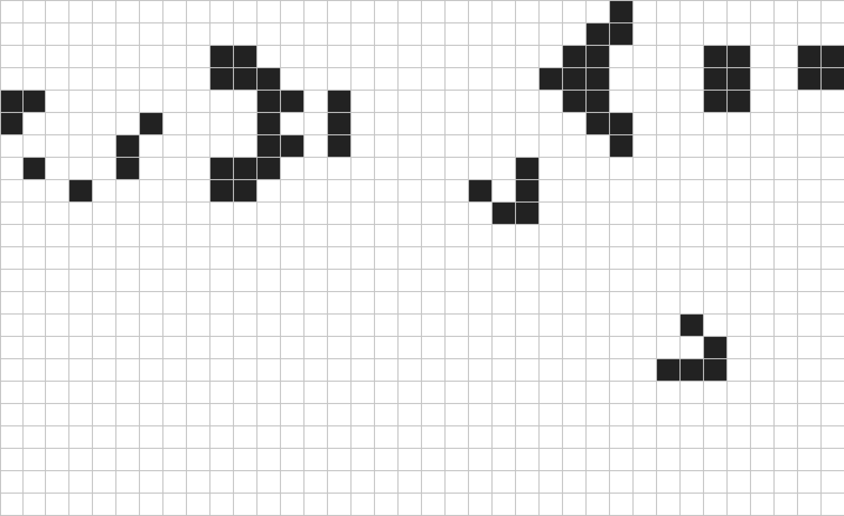
Intro

Slide 3

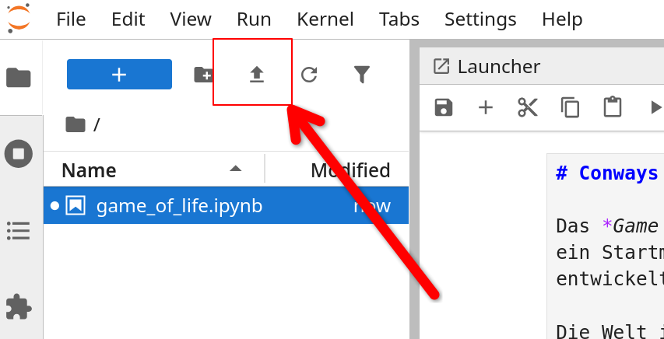
Bonus Notebook
Um euer eigenes Game of Life zu basteln, ladet game_of_life.ipynb in euren Jupyter Server hoch

